Slide 1
Кроссенс
«Леся Українка»
Розробила вчитель
української мови та літератури
Носаченко Людмила Михайлівна

Slide 2
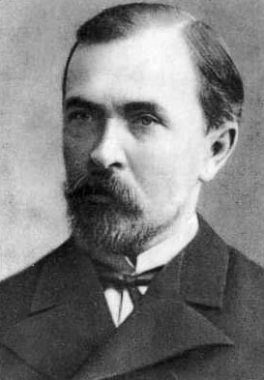
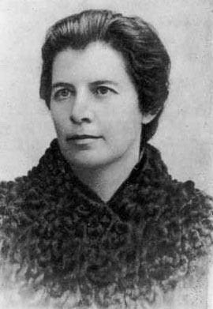
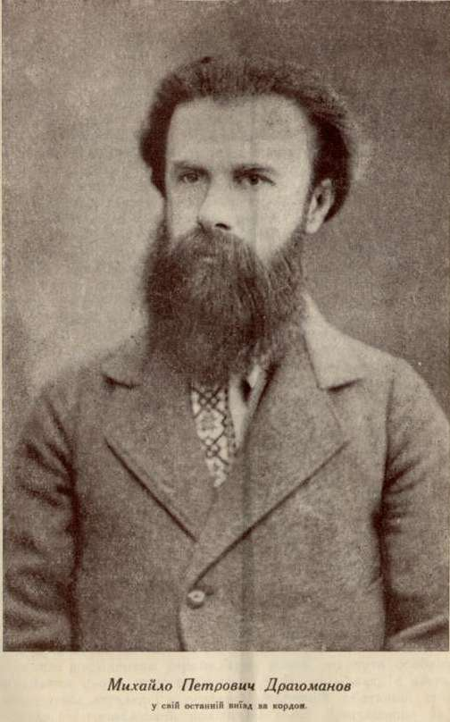
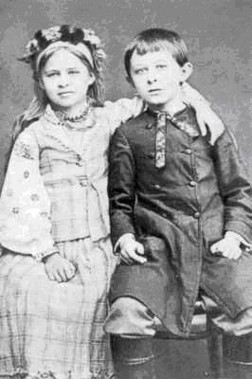
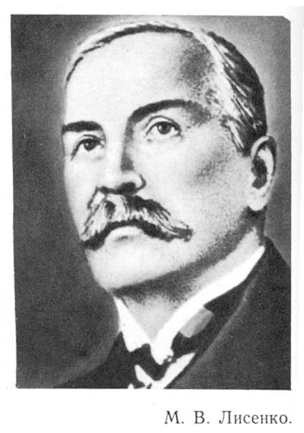
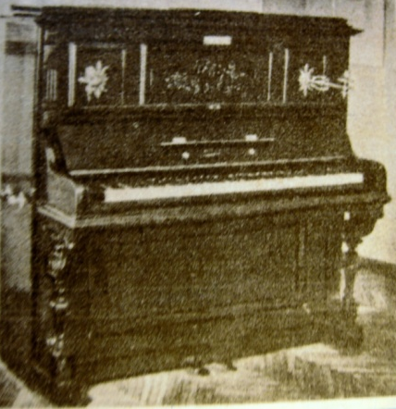
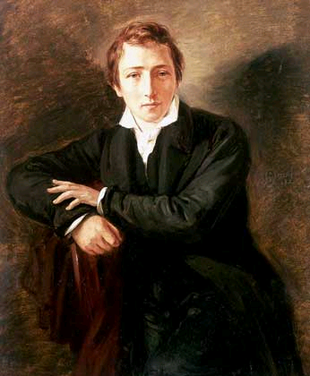
1 | 2 | 3
4 | 5 ? | 6
7 | 8 | 9
На крилах
пісень

Slide 3
Розшифрування кроссенсу
Петро Антонович Косач – дворянин, юрист, високоосвічена людина прогресивних поглядів, батько Лесі Українки.
––

Slide 4
2. Ольга Петрівна Косач
(уроджена – Драгоманова) – дворянка, українська письменниця, літературний псевдонім – Олена Пчілка, мати Лесі Українки.

Slide 5
3. Михайло Петрович Драгоманов – український учений, громадський діяч, дядько Лесі Українки по матері, мав великий вплив на формування світогляду Лесі Українки.

Slide 6
4. Лариса Косач із братом Михайлом.
Особлива дружба змалку
поєднувала Лесю зі
старшим братом Михайлом,
за що їх називали “Мишолося”.

Slide 7
6. Микола Віталійович Лисенко – український композитор, який мав великий вплив на формування фольклорних інтересів і поглядів Лесі Українки.

Slide 8

7. Леся Українка добре грала на фортепіано, навіть пробувала писати музику, лише хвороба завадила їй стати музикантом. Прощаючись з улюбленим інструментом, написала вірш “До мого фортепіано”

Slide 9
8. Генріх Гейне – німецький поет, твори якого перекладала Леся Українка.
У 1892р.
у Львові виходить
“Книга пісень”
Генріха Гейне,
де Лесі Українці належали
92 переклади.
Генріх Гейне
(1797-1856)
(портрет роботи
М.Оппенгейма, 1831)

Slide 10

9. Перша збірка поетичних творів Лесі Українки «На крилах пісень» вийшла друком у Львові на початку 1893 р.

Slide 11
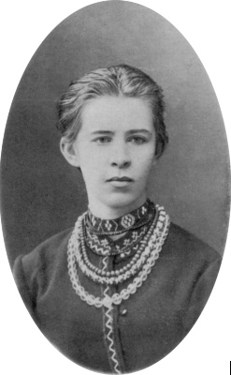
5. Леся Українка (справжнє ім’я Лариса Петрівна Косач,
у шлюбі – Квітка, 1871- 1913) – українська письменниця, перекладачка, фольклористка, культурна діячка.

Slide 12
Використані джерела:
Вікіпедія. Вільна енциклопедія. Леся Українка. URL: https://uk.wikipedia.org/wiki/%D0%9B%D0%B5%D1%81%D1%8F_%D0%A3%D0%BA%D1%80%D0%B0%D1%97%D0%BD%D0%BA%D0%B0
2. Вікіпедія. Вільна енциклопедія. На крилах пісень.URL:
https://uk.wikipedia.org/wiki/%D0%9D%D0%B0_%D0%BA%D1%80%D0%B8%D0%BB%D0%B0%D1%85_%D0%BF%D1%96%D1%81%D0%B5%D0%BD%D1%8C
Натхненник. Кросенси на уроках літератури. З досвіду освоєння. URL: https://bogosvyatska.com/2019/03/19/%D0%BA%D1%80%D0%BE%D1%81%D1%81%D0%B5%D0%BD%D1%81%D0%B8-%D0%BD%D0%B0-%D1%83%D1%80%D0%BE%D0%BA%D0%B0%D1%85-%D0%BB%D1%96%D1%82%D0%B5%D1%80%D0%B0%D1%82%D1%83%D1%80%D0%B8-%D0%B7-%D0%B4%D0%BE%D1%81%D0%B2/

